Slide 1
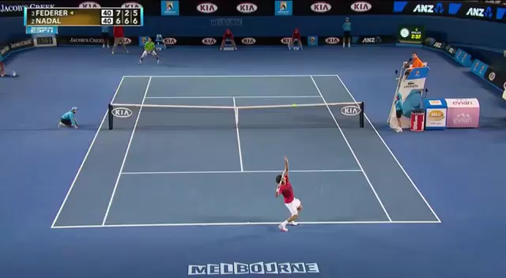
Exemple de « concentration »
www.neurosup.fr
Notes:
Prévenir le public qu’il faut regarder la main droite du ramasseur de balle qui est à gauche.
Résultat il ne va regarder que la balle et à une vitesse de plus de 100km/h va la rattraper

